Slide 1
blijf in Hem
Pinksterpreek over I Johannes 2,27
openbare geloofsbelijdenis
begeleiding
Bernard, Evie, Klarieke: zang; Peter: toetsen; Arjan, Johannes, Rick T: snaren; Rick S: drums
techniek
Delien, beamer; Gerben, audio; Nathan video
Bedum, 20 mei 2018
ds. Marten de Vries

Slide 2
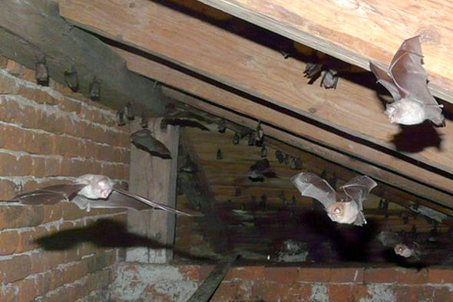
blijf in Hem
’de oude viool’
last van vleermuizen
blijven bij je belijdenis

Slide 3
blijf in Hem
je hebt de Geest
je weet het best
houd jezelf warm

Slide 4
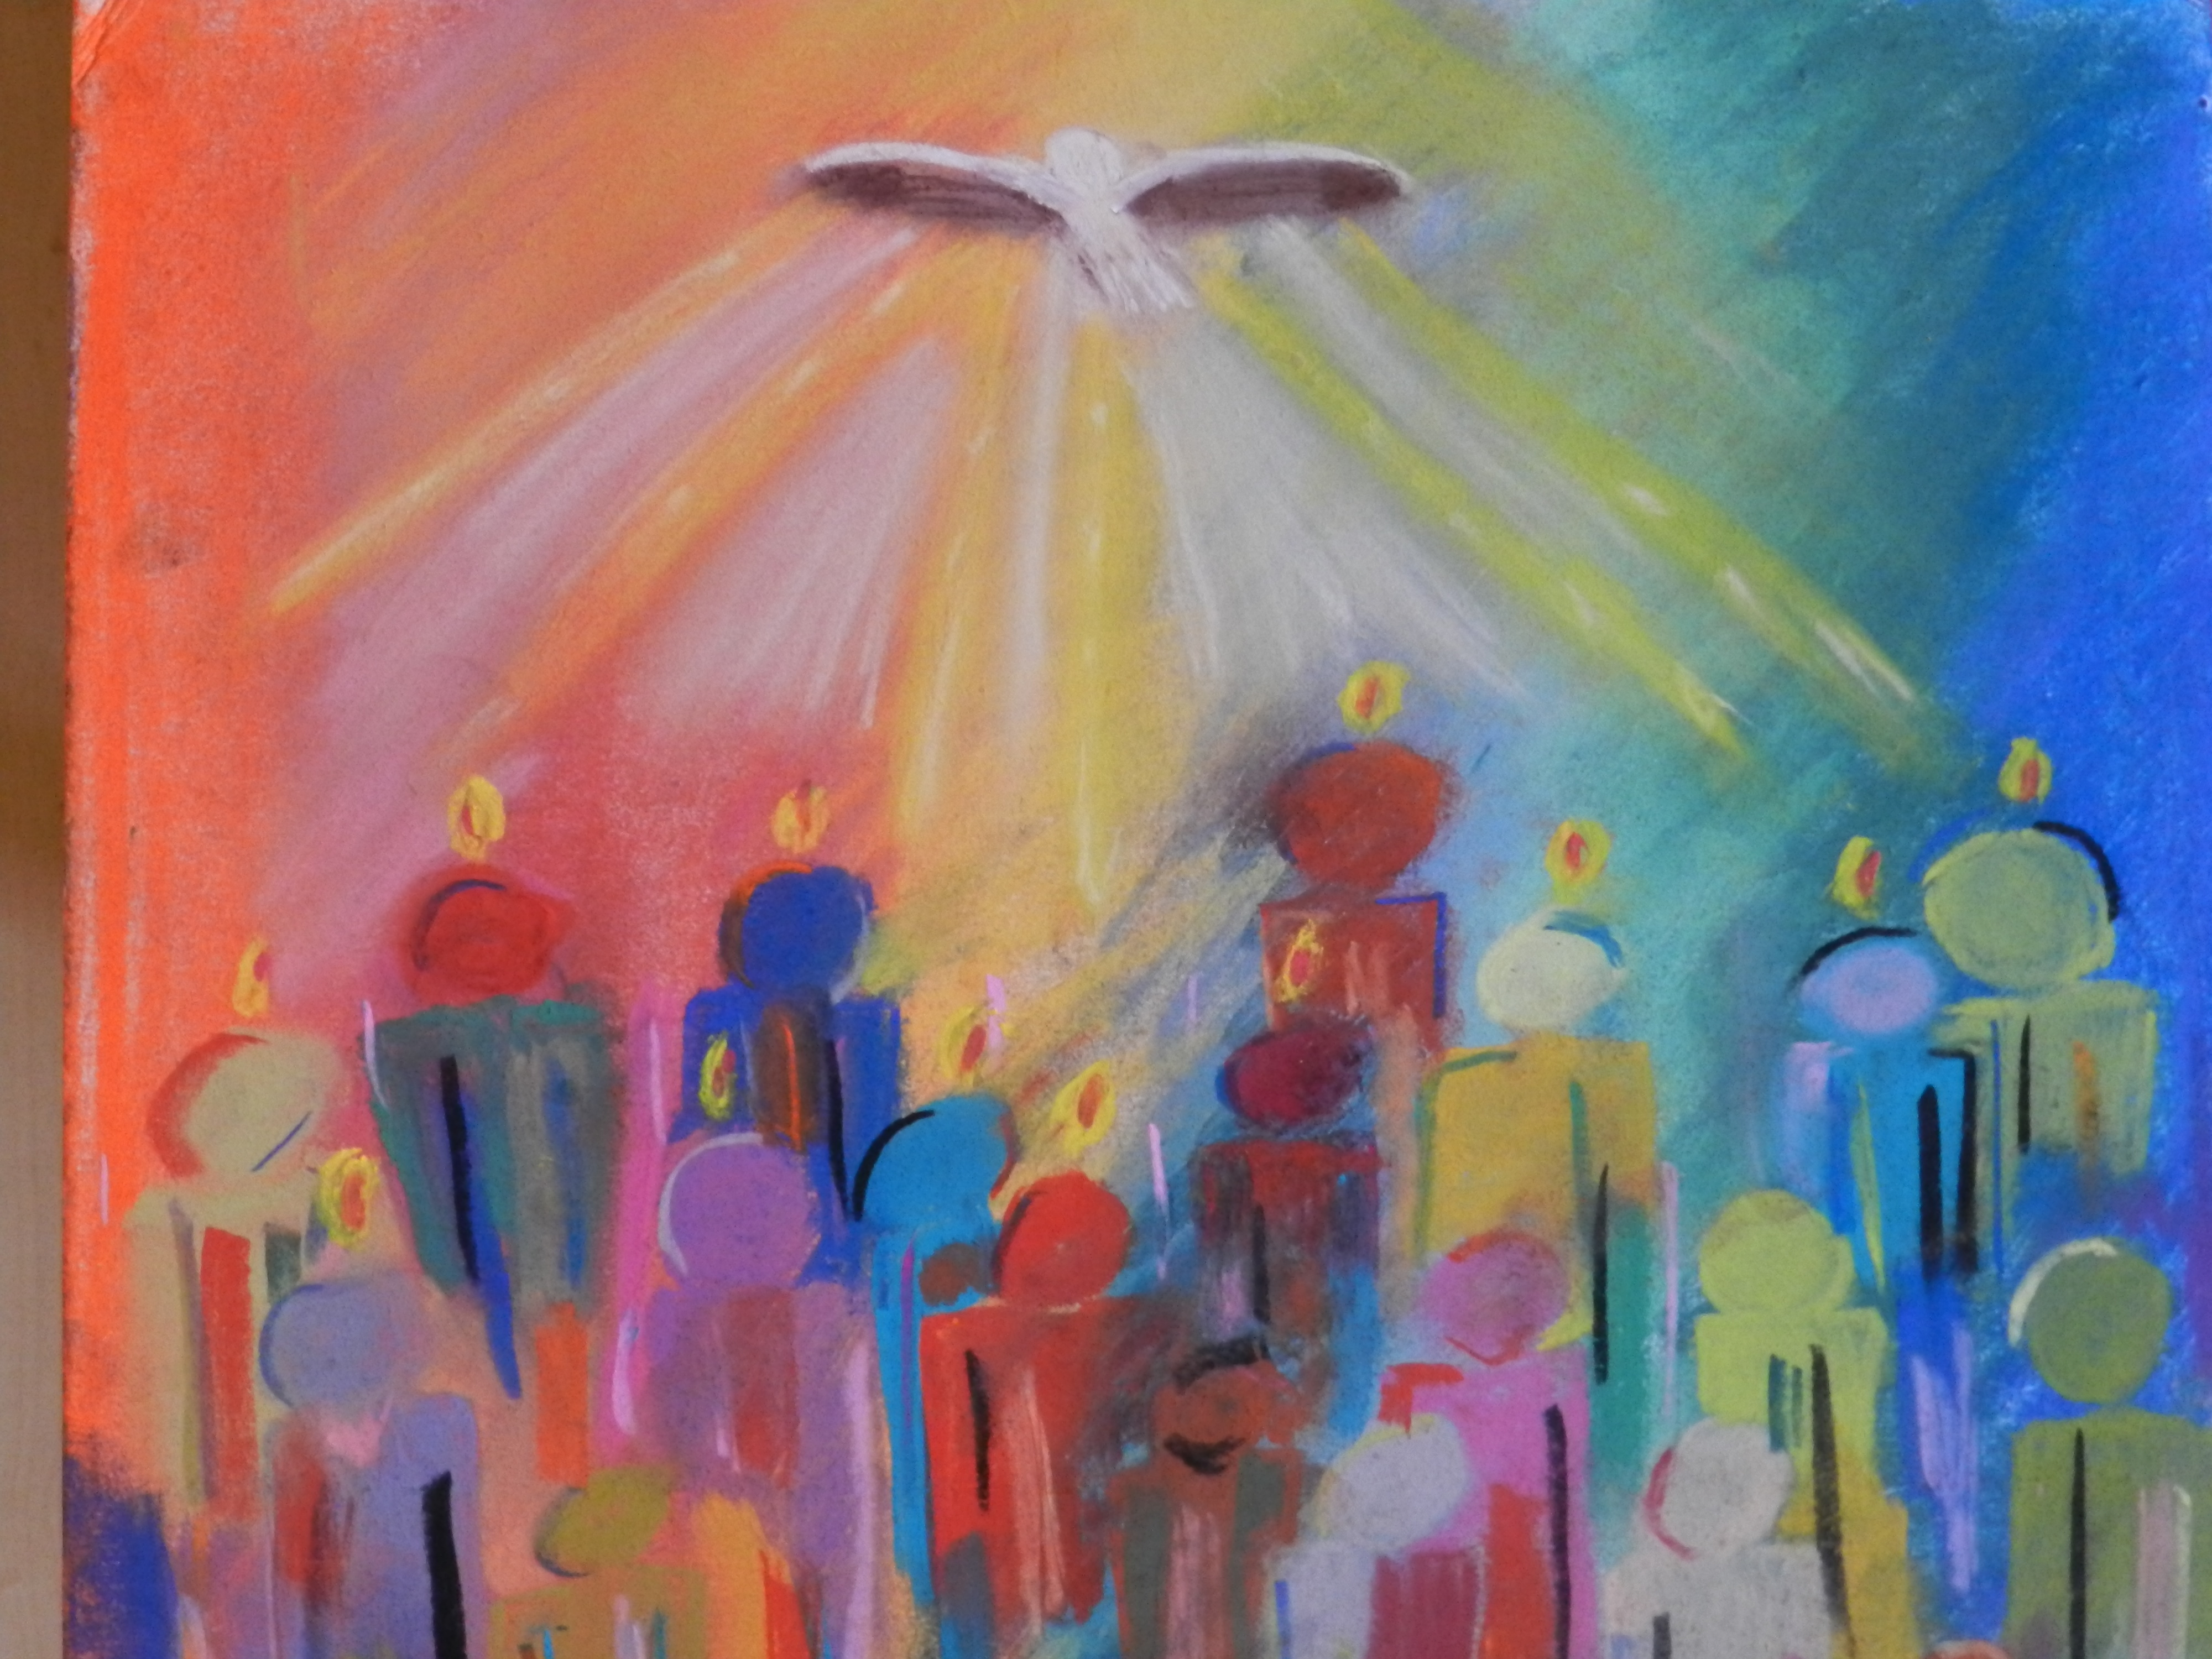
je hebt de Geest
een vlammetje op hun hoofd?
Hij kreeg de Geest
‘gezalfd’ om te ‘zalven’
vier mensen vlam gevat

Slide 5
je weet het best
wees niet eigen-wijs
geen slimbo’s maar ‘gelovo’s’
je ként Hem toch?

Slide 6
houd jezelf warm
je hoéft het geloof niet te verliezen
antistoffen tegen de antichrist
geen systeem, een Persoon

